Slide 1
Aplikasi kamus
Nama kelompok
Anden wano
Trisna Agung suanda

Slide 2
Tujuan Pembuatan Aplikasi
Tujuan dari aplikasi kamus ini adalah untuk memudahkan para pengguna untuk bisa menterjemahkan kosakata dari bahasa Indonesia ke bahasa inggris ,atau sebaliknya dari bahasa inggris ke bahasa Indonesia . dan selain mudah aplikasi ini juga sangat membantu untuk mengerjakan tugas bahasa inggris karna sangat membantu bagi para mahasiswa dan sebagainya. Dan seiringnya jaman aplikasi kamus sudah bias digunakan pada ipon.dan lain lain.

Slide 3
Aplikasi Kamus
AKDB(aplikasi kamus dua bahasa) adalah perangkat lunak yang bertujun untuk memudahkan para pengguna
Perangkat lunak ini dapat dijalankan pada lingkungan sistem operasi mobile.atau system yang berbasis android,ipon dan sebagainya. yang terinstall MySql yang digunakan sebagai DBMS. Perangkat lunak ini hanya dapat diakses oleh pengguna menggunakan software aplikasi kamus dua bahasa yaitu ,bahasa inggris dan bahasa Indonesia yang telah disediakan

Slide 4
BatasanMasalah
Pembuatan aplikasi kamus dijital ini hanya digunakan untuk mencari terjemahan saja dan ida bisa untuk digunakan yang lainnya
Pembangunan sistem ini merupakan sistem berbasis mobie yang dapat di operasikan di ipon atau HP dan dikompuer saja .
Sering terjadi eror apabila memasukan kosa kata terlalu banyak

Slide 5
Lingkup operasi
Bagian Sistem Informasi yang kami buat dapat dioperasikan karena didukung oleh beberapa perangkat lunak. Dan perangkat lunak yang dibutuhkan user adalah:
OS : mobile , androide, komputer
DBMS : MySql lite

Slide 6
Deskripsi kebutuhan
1. Kebutuhan Antar muka exsternal
2. kebutuhan Antar muka pemakai
3. Kebutuhan Antar muka perangkat keras
4. Kebutuhan Antar muka Perangkat lunak

Slide 7
Antar muka pemakai
User interface untuk mengoperasikan aplikasi kamus:
Keybout unuk pemasukan data
Layar untuk melihat tampilannya
My sqllite untuk penyimpanan data basenya
Eclips untuk menjalankan aplikasi

Slide 8
Antar muka perangkat keras
Kebutuhan minimal perangkat keras yang dapat digunakan adalah:
RAM 1.5 GB
Layar
Proseseor Intel Core2
Keyboard dan mouse untuk interaksi user

Slide 9
Antar muka perangkat lunak
Perangkat lunak yang dibutuhkan dalam pembangunan agar terintegrasi adalah:
1. MySQL
Sebagai database yang dibutuhkan untuk menyimpan semua Informasi yang diproses
2. eclips
Sebagai Bahasa Pemograman berbasis Android
3. JAsperReport
Sebagai plug-in dari eclips untuk membuat sebuah Report
4. Mobile androds
Sebagai Sistem Oprasi untuk menjalankan aplikasi ini

Slide 10
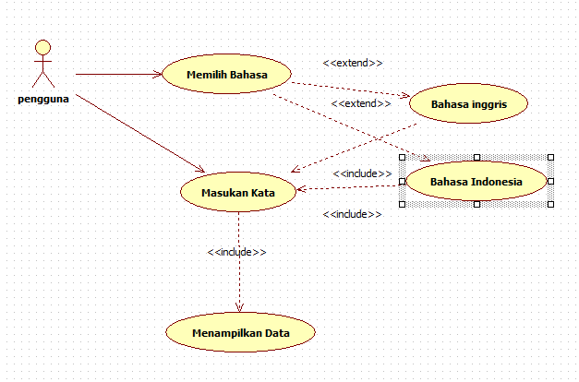
Model use case

Slide 11
Depinisi use case
No | Use case | deskripsi
1 | Meilih menu | Sistem menampilkan daftar tampilan menu yang boleh dipilih untuk pengguna
2 | Mencari kata bahasa indonesia | Sistem ini digunakanuntuk mencari bahasa indonesia ke inggris
3 | Mencari kata bahasa inggris | Sistem inni digunakan untuk mencari bahasa inggris ke indonesia
4 | Memasukan kata | Sistem ini digunakan unuk memasukan kata dalam pencarian
5 | Menampilkan data | Digunakan untuk menampilkan data dari aplikasi kamus

Slide 12
Kebutuhan fungsional
id | deskripsi
AKDB-F-01 | System ini dapat mengelola dan menggunakan bahasa yang ia pilih
AKDB-F-02 | System dapat memilih menu yang ada dalam kamus
AKDB-F-03 | System ini dapat menampilkan bahasa Indonesia dalam kamus
AKDB-F-04 | System ini dapat menampilkan bahasa Inggris dalam kamus
AKDB-F-05 | System ini dapat memasukan kata yang dia inginkan
AKDB-F-06 | Sistim ini dapat menampilkan hasil dari penterjemahan kamus,inggris Indonesia

Slide 13
Kebutuhan non fungsional
AKDB-NF-01
AKDB-NF-02
AKDB-NF-03
AKDB-NF-04
AKDB-NF-05
AKDB-NF-06
AKDB-NF-07

